Slide 1
UNIDADE III: REPRESENTAÇÃO DO CONHECIMENTO E RACIOCÍNIO
Sumário:
Introdução
Agentes baseados em conhecimento
Representação do conhecimento e lógica

Slide 2
Objectivos
Adquirir a noção
de representação do
conhecimento raciocínio em IA
Adquirir a noção de
agente baseado em
conhecimento
Adquirir uma noção sobre a utilização da
do
lógica no processo de representação
conhecimento e raciocínio

Slide 3
Representação do conhecimento e raciocínio
Constituem elementos chaves dentro do campo da IA
O uso de conhecimento e de mecanismos de raciocínio permite aumentar o desempenho dos agentes artificiais
agentes de busca possuem capacidades de representação de conhecimento e de raciocínio genéricas e elementares:
Conhecimento → mecanismo de avaliar situações e heurísticas para guiar a busca
Raciocínio → método sistemático de percorrer grafos

Slide 4
Agentes baseados em conhecimento (1/8)
Sacam benefício do conhecimento que se expressa de forma geral, combinando a informação de maneira a ajustar-se a variadíssimas situações
O conhecimento e o raciocínio permitem lidar com ambientes parcialmente observáveis
A partir do conhecimento geral e das percepções actuais o agente pode inferir aspectos ocultos do estado actual
Diagnóstico médico, interpretação de linguagem natural

Slide 5
Agentes baseados em conhecimento (2/8)
São flexíveis, podem assumir novas tarefas na forma de objectivos definidos explicitamente
Podem adquirir competências facilmente sendo ensinados ou aprendendo sobre o ambiente
Podem adaptar-se às mudanças no ambiente actualizando conhecimentos relevantes

Slide 6
Agentes baseados em conhecimento (3/8)
O componente central de um agente baseado em conhecimento é a sua base de conhecimento
A base de conhecimento é formada por um conjunto de sentenças que representam afirmações acerca do mundo
As sentenças se expressam numa linguagem de representação de conhecimento

Slide 7
Agentes baseados em conhecimento (4/8)
Deve existir uma forma de adicionar novas sentenças à base de conhecimento e outra de consultar o que se conhece
Ambas tarefas podem envolver inferência, ou seja, derivação de novas sentenças a partir das velhas

Slide 8
Agentes baseados em conhecimento (5/8)
Função AGENTE-BC(percepção) retorna uma acção
estático: BC, uma base de conhecimento
t, um contador, inicialmente 0, que indica o tempo
INFORMA(BC, FAZ-SENTENÇA-PERCEPÇÃO(percepção, t)) acção ← CONSULTA(BC,FAZ-CONSULTA-ACÇÃO(t)) INFORMA(BC,FAZ-SENTENÇA-ACÇÃO(acção, t))
t ← t+1
retorna acção
fim

Slide 9
Agentes baseados em conhecimento (6/8)
Ao chamar o programa do agente:
Informa-se a base de conhecimento o que o agente percebe do ambiente
Consulta a base de conhecimento qual deve ser a próxima acção a ser executada
Um extensivo processo de raciocínio pode ser realizado sobre o actual estado do mundo, as consequências de possíveis sequências de acções, etc.
Regista a acção escolhida e executa a mesma

Slide 10
Agentes baseados em conhecimento (7/8)
Os detalhes da linguagem de ocultam no interior das funções
FAZ-SENTENÇA-PERCEPÇÃO(),
FAZ-CONSULTA-ACÇÃO() e
FAZ-SENTENÇA-ACÇÃO()
Os detalhes dos mecanismos ocultam no interior das funções
INFORMA() e
CONSULTA()
representação se
de inferência se

Slide 11
Agentes baseados em conhecimento (8/8)
Podem ser utilizadas diferentes abordagens no desenho da linguagem de representação
Declarativa
Procedimental
Híbrida

Slide 12
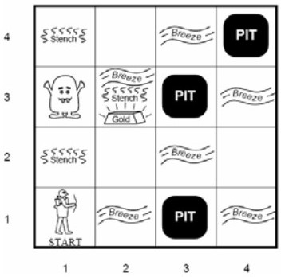
O mundo do wumpus
Caverna com vários compartimentos interconectados
Num deles se encontra o wumpus, fera que devora qualquer indivíduo que entrar
O wumpus pode ser morto pelo agente, mas este só tem uma flecha
Algumas salas têm poços sem fundo nos quais cairá quem passar por elas, excepto o wumpus
Existe ouro em algumas salas

Slide 13
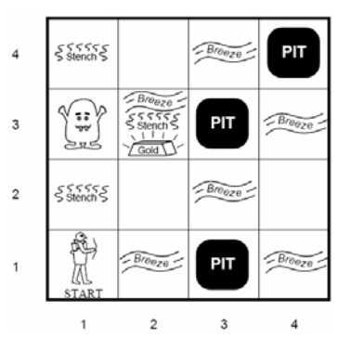
O mundo do wumpus: PEAS (1/2)
Medida de desempenho: +1000 por apanhar ouro, -1000 por cair num poço ou ser comido pelo wumpus, -1 por cada acção executada e -10 por usar a flecha
Ambiente: grelha de salas de 4x4. posição inicial do agente [1, 1] virado para a direita. Posições do wumpus, do ouro e dos poços escolhidas aleatoriamente
Acções: O agente pode mover-se para frente, virar 90º à esquerda, virar 90º à direita, agarrar um objeto e atirar a flecha

Slide 14
O mundo do wumpus: PEAS (2/2)
Sensores: cinco, proporcionando cada 1 bit de informação
Em quadrados adjacentes ao Wumpus, excepto diagonal, o agente sente o cheiro do wumpus
Em quadrados adjacentes a um poço, excepto diagonal, o agente sente uma brisa
Quadrados onde existe ouro o agente percebe o brilho do ouro
Ao caminhar contra uma parede o agente sente um impacto
Quando o Wumpus morre o agente ouve um grito

Slide 15
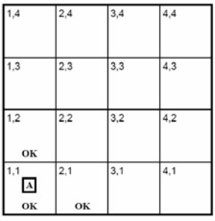
O mundo do wumpus: passo 1
Sensores:
[nada, nada, nada, nada, nada]
Conclusão:
[1,2] e [2,1] são seguros
Movimento escolhido
– [2,1]

Slide 16
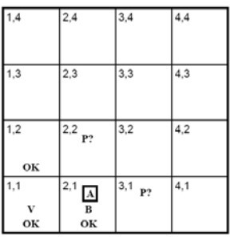
O mundo do wumpus: passo 2
Sensores:
– [nada, brisa, nada, nada, nada]
Conclusão:
– Há poço em [2,2], [3,1] ou ambos
Movimento escolhido:
– [1,1] e depois [1,2]

Slide 17
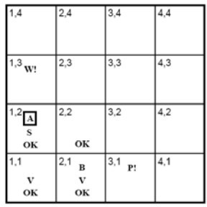
O mundo do wumpus: passo 3
Sensores:
[cheiro, nada, nada, nada, nada]
Conclusão:
Há Wumpus em [1,3] ou [2,2]
Wumpus não pode estar em [2,2]
Wumpus em [1,3]
Não existe poço em [2,2]
Poço em [3,1]
[2,2] é seguro
Movimento escolhido:
– [2,2]

Slide 18
Agentes lógicos
As sentenças que constituem a base de conhecimento se expressam numa linguagem lógica
Um dos exemplos mais antigos do uso da lógica provém de Aristóteles
– Todos os homens são mortais; Sócrates é um homem; logo Sócrates é mortal

Slide 19
Lógica: conceitos básicos
Qualquer linguagem lógica se estrutura ao redor de um conjunto de elementos básicos
Sintaxe
Semântica
Modelo
Consequência lógica
Mecanismo de inferência…

Slide 20
Lógica: sintaxe
Especifica as sentenças que são permitidas ou
fórmulas bem formadas
– Por exemplo em matemática “x + y = 4” é uma sentença bem formada enquanto “x2y+=“ não é

Slide 21
Lógica: semântica
Está relacionada com o “significado” das sentenças
Define a verdade de cada sentença com relação a cada possível mundo
– A sentença “x + y = 4” é verdadeira num mundo em que x = 2 e y = 2, mas é falsa num mundo em que x = 1 e y = 1

Slide 22
Lógica: consequência
O raciocínio lógico envolve a relação de
consequência entre sentenças
O conceito se utiliza quando uma sentença decorre logicamente de outra
α ╞ β → β decorre logicamente de α
A sentença “4 = x + y” decorre da sentença “x + y = 4”

Slide 23
Lógica: mundo do wumpus (1/6)
Base de conhecimento:
Nada em [1,1]
Brisa em [2,1]
Regras do mundo de Wumpus
Interesse do agente:
Saber se os quadrados [1,2], [2,2] e [3,1] contém poços.

Slide 24
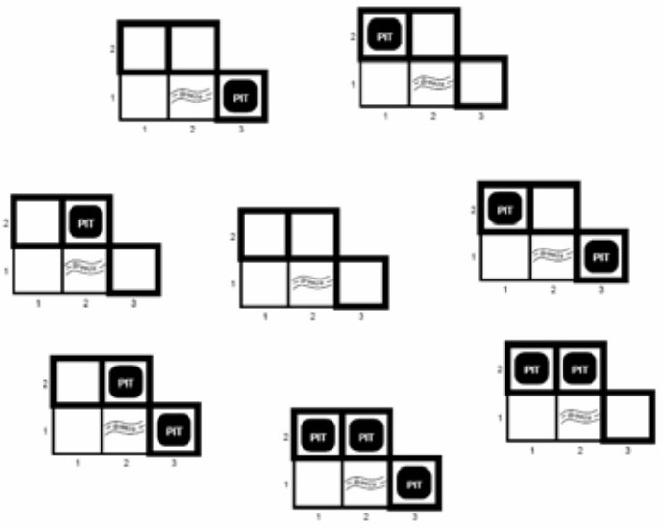
Lógica: mundo do wumpus (2/6)
Possíveis modelos:
– 2³=8

Slide 25
Lógica: mundo do wumpus (3/6)
A base de conhecimento é falsa em modelos que contradizem o que o agente sabe
Há apenas 3 modelos em que a base de conhecimento é verdadeira

Slide 26
Lógica: mundo do wumpus (4/6)
Considerando a possível conclusão:
– c¹ = “não existe nenhum poço em [1,2]”
É possivel afirmar que BC╞ c¹

Slide 27
Lógica: mundo do wumpus (5/6)
Considerando a possível conclusão:
– c² = “não existe nenhum poço em [2,2]”
É possivel afirmar que BC╞ c²

Slide 28
Lógica: mundo do wumpus (6/6)
Consequência lógica pode ser utilizada para realizar inferência lógica (derivar conclusões)
Algoritmo de inferência ilustrado se denomina
verificação de modelo (model checking)
– Enumera todos os modelos possíveis para verificar se uma sentença dada é verdadeira em todos modelos nos quais BC é verdadeira

Slide 29
Tipos de lógica
Que tipo de lógica utilizar para representar a base de conhecimento?
Lógica proposicional
Lógica de primeira ordem…

Slide 30
Bibliografia
Russell & Norvig, 194 – 204
Costa & Simões, 121 – 131
Palma Méndez & Marín Morales, 33 – 36

